Slide 1
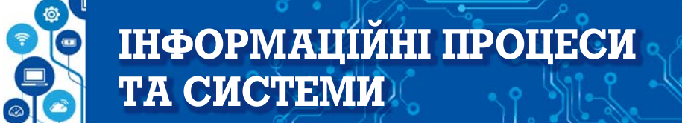




Урок 3
Інформаційні системи. Інформаційні технології, їх роль у житті сучасної людини
5

Slide 2

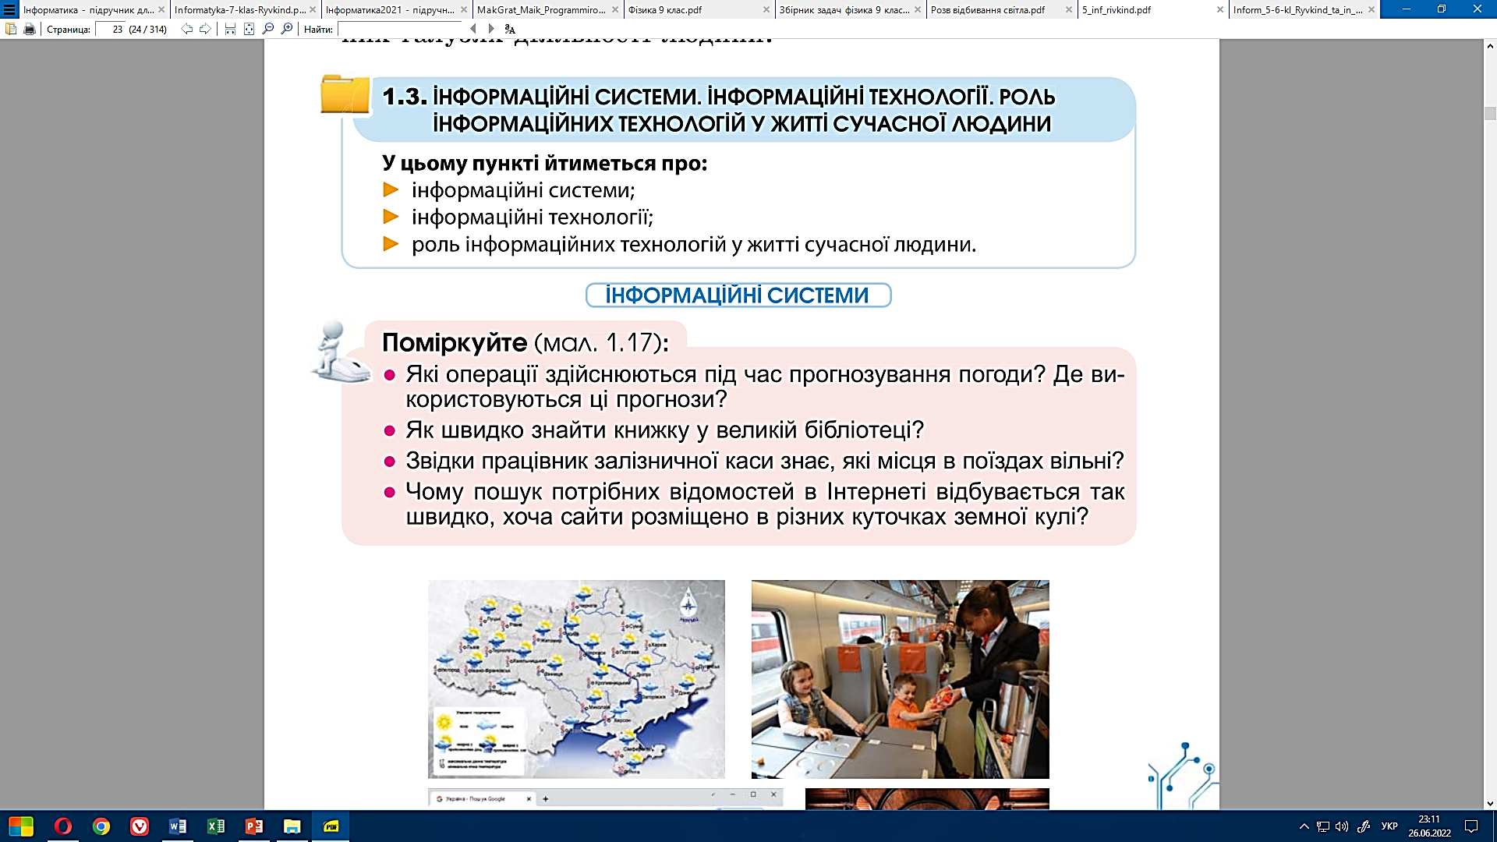

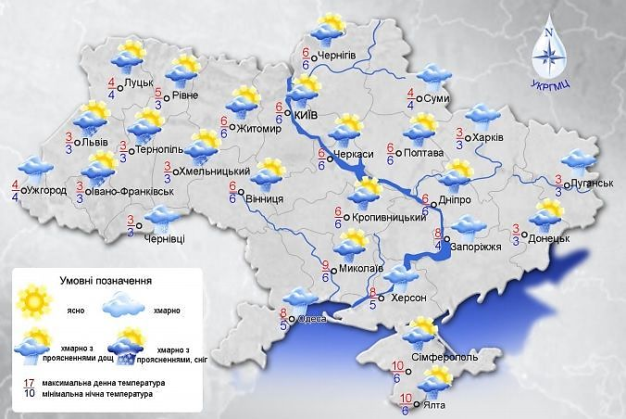
Давайте поміркуємо разом.

Slide 3
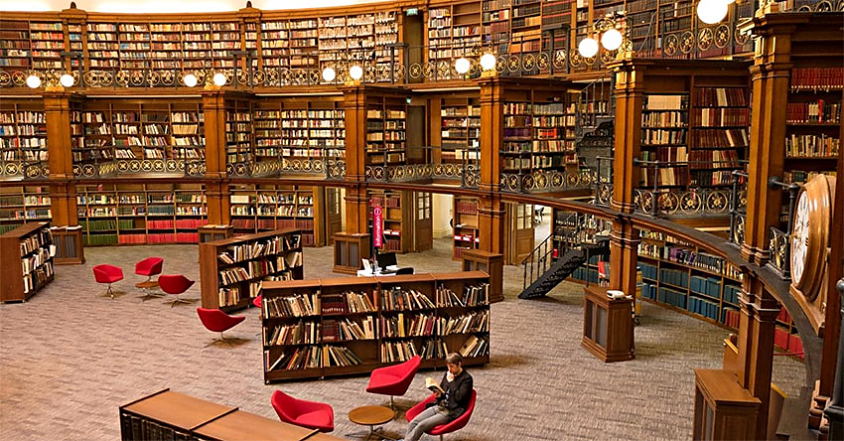
Давайте поміркуємо разом.

Slide 4
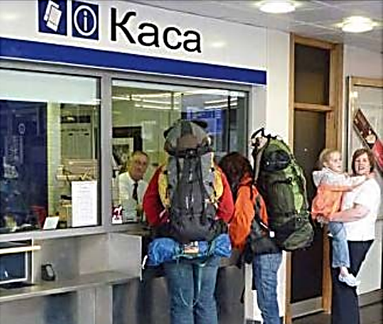
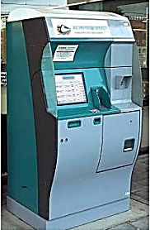

Для реалізації інформаційних процесів використовують різноманітні засоби. Розглянемо продаж залізничних квитків на поїзди Укрзалізниці.
Можна придбати в касах на залізничних вокзалах.
Можна придбати в терміналах продажу квитків
Можна придбати через сайти продажу квитків

Slide 5
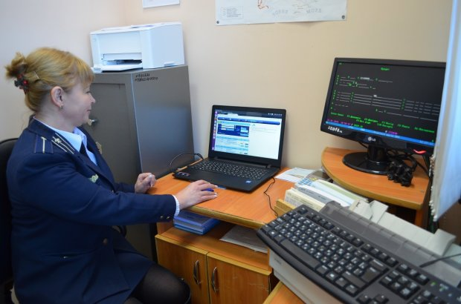
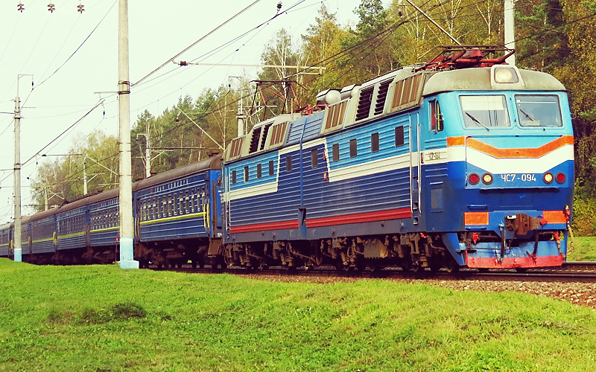
Працівники залізниці передають для центрального комп’ютера відомості про маршрути потягів, кількість вагонів, тип вагонів, кількість місць у них, вартість квитків.

Slide 6
Повна презентація у відеоуроці.

